Slide 1
От однополярного мира — к биполярным коалициям?
III Новосибирские научные чтения памяти академика Т.И. Заславской
«Российское общество сегодня: устойчивость и динамика
в социальных процессах и структурах»
20 – 21 октября 2022
Кирдина-Чэндлер Светлана Георгиевна, д.с.н., завсектором, Институт экономики РАН; г.н.с., Институт экономики УрО РАН

Slide 2
Мотивация
В мире - глобальная реконфигурация сил, угроза хаоса.
Глобализация идет на спад: Фукуяма, автор концепции «конца истории» (1992), интервью 30 марта 2022 г. : «мы переживаем «конец конца истории»»
Возрастающий тренд суверенизации: рост барьеров между странами, программы решоринга, технологическое, цифровые, культурные и др. суверенитеты.
Вызовы для России: столкновение и размежевание с Западом. Асимметричное противостояние невозможно.

Slide 3

Структура доклада
Глобализация ≠ интернационализация.
Суверенизация: определение и основные тренды.
Нарастание конфликтной ситуации: суверенизация versus глобализация.
Возможные модели нового миропорядка: однополярность, многополярность, биполярность.
Становление биполярных коалиций.
Выводы и перспективы исследований.
Notes:
В докладе предлагается рассмотреть один из аспектов сложного и по некоторым оценкам катастрофического состояния современного мира. Речь пойдет о противоречивом взаимодействии тенденций глобализации и суверенизации, которые, на наш взгляд, достигли своего пика в 2020-е гг. Факторы, которые этому «помогли», будут также проанализированы в докладе.

Slide 4
1. Глобализация ≠ интернационализация.
Notes:
Название раздела или части доклада: шрифт Myriad Pro, полужирный прописной, 36 кегль
Нижняя строчка с названием доклада: шрифт Myriad Pro, полужирный, 18 кегль
Цвет надписей в цветовой модели RGB: R0 G76 B134

Slide 5
Интернационализация – вечный процесс
Интернационализация постоянно сопровождает развитие человечества в ходе его истории и означает естественный процесс роста межнациональных связей и усиления взаимозависимости различных государств и организаций.
Возникают международные объединения в различных сферах - экономической, политической, культурной, военной и т.д.
Notes:
Не путать с интернационализацией как процессом, когда технологические приёмы разработки упрощают адаптацию продукта (такого как программное или аппаратное обеспечение) к языковым и культурным особенностям региона (регионов), отличного от того, в котором разрабатывался продукт.

Slide 6
Глобализация – современный процесс
Глобализация – направленный процесс, его суть состоит в универсализации экономических, политических и идеологических институтов, в т.ч. тех, что имеют наднациональный характер.
«Глобализа́ция — процесс всемирной экономической, политической, культурной и религиозной унификации».

Slide 7
От теорий модернизации – к теориям глобализации
Теории глобализации являются продолжением теорий модернизации 1950–1960-х гг. , которая «отразила стремление США интеллектуально подчинить себе страны “третьего мира”, освободившиеся от прямой колониальной зависимости, и, по возможности, включить в сферу своего идейного влияния социалистические страны во главе с Советским Союзом» (Бокарев, 2010).
Notes:
Суть теории модернизации, предложенной еще в середине прошлого века социологами из США (среди них Т. Парсонс, С. Хантингтон, Э. Шилз), составляет линейное представление социально-экономического развития всех обществ как прогрессивного перехода от традиционных форм к современным, от традиционного общества к модерному обществу – modernity, а затем – к post-modernity. Модернизация предполагает вытеснение традиций современностью и восходящее движение к более развитым, прогрессивным формам общественной организации.

Slide 8
О теориях модернизации
Суть теории модернизации (США, середина ХХ века, Т. Парсонс, С. Хантингтон, Э. Шилз), составляет линейное представление социально-экономического развития всех обществ как прогрессивного перехода от традиционных форм к современным, от традиционного общества к модерному обществу – modernity, а затем – к post-modernity.
Модернизация предполагает вытеснение традиций современностью и восходящее движение к более развитым, прогрессивным формам общественной организации.
Notes:
Суть теории модернизации, предложенной еще в середине прошлого века социологами из США (среди них Т. Парсонс, С. Хантингтон, Э. Шилз), составляет линейное представление социально-экономического развития всех обществ как прогрессивного перехода от традиционных форм к современным, от традиционного общества к модерному обществу – modernity, а затем – к post-modernity. Модернизация предполагает вытеснение традиций современностью и восходящее движение к более развитым, прогрессивным формам общественной организации.

Slide 9
Теории глобализации
Их суть - распространение модернизации «с развитыми, прогрессивным формам общественной организации» через национальные границы.
К ним относят концепции, которые концентрируются на разных сторонах универсального для разных стран вектора развития: мир-системная теория, теории глобального капитализма, сетевого общества, теории транснационализма, постмодерн и др. (Robinson, 2007).

Slide 10
Теории глобализации как легитимация идеологического влияния
«Демократические развитые страны определяют лицо современности. Миссия США и других развитых стран заключается в том, чтобы привести отсталые традиционные страны в современность… Центральным агентством по разработке теории модернизации был Совет по исследованиям в социальных науках (SSRS)» (Калхун, 2006).
«Некоторые страны используют язык глобализации в погоне за очень национальными повестками дня» (Oji, Ozioko, 2013:270) .
Notes:
Легитимация - способ объяснения и оправдания социальных и политических отношений, их когнитивная и нормативная интерпретация (П. Бергер, Т. Лукман).
Как писал Крейг Калхун, на разработку и распространение теорий модернизации и глобализации были выделены значительные деньги из государственных бюджетов, а также из фондов Рокфеллера, Карнеги, Форда. Деловые круги поддерживали развитие данных теорий,
поскольку справедливо полагали, что страны, принявшие эти теории, примут и американские инвестиции, откроются американскому рынку. В свою
очередь для политиков было важно создание потенциала большого количества рабочих мест для экспертов, отправлявшихся в страны третьего мира в качестве советников правительств и агентов западного влияния.

Slide 11
2. Суверенизация: определение и основные тренды.

Slide 12
Суверенизация: определение
В современном дискурсе суверенизация означает, что отдельное государство имеет «право и силу определять для себя и самостоятельно, а не по приказу других, основные вопросы, касающиеся своего существования» (Oji, Ozioko, 2013:259). Суверенитет означает для государства «право на развитие».
Суверенитет и государственность взаимосвязаны: не суверенное государство, как правило, рассматривается только как квази-государство.

Slide 13

Тренды суверенизации
При нормальном функционировании суверенитет может казаться невидимым.
Он проявляет себя, как правило, во времена кризисов и потрясений. Мера суверенности становится видимой при финансовых кризисах, Covid, при разрыве логистических цепочек, санкционных демаршах и т.п.
В такие периоды усиливается тренд суверенизации и «постглобального суверенитета» (Пономарева, 2007,101.

Slide 14
Приметы суверенизации 1/4
Рост количества физических ограждений и стен между государствами.
За период 1945-1989 гг. государства возвели между собой 19 стен, в 1991 г. это количество сократилось до 12 (что стало отражением эпохи «падения Берлинской стены»).
Однако уже к 2014 году таких стен стало 64 (Borders, Fences and Walls, 2014:2).
Сейчас они дополняются «визовыми стенами».

Slide 15
Приметы суверенизации 2/4
Локализации производства на собственной территории и решоринг.
С 1960-х годов в мировой экономике преобладал офшоринг, т.е. вывод производства на территорию других стран (обычно из развитых стран в развивающиеся, где издержки производства были ниже).
С 2010-х гг. развивается решоринг, т.е. возвращение ранее перенесенного производства обратно в страну, в том числе для противодействия глобальным рискам.

Slide 16
Приметы суверенизации 3/4
США: «Переделка Америки» (Remaking America) 2010 г. ( Б. Обама); «Америка прежде всего» (America first) 2016 г. (Д. Трамп); «Восстановление внутренних производственных мощностей», 2021 г. (Д. Байден).
Великобритания - «Reshore UK»
Франция, «Colbert 2.0».
А также Япония, Южная Корея и др. азиатские страны (Mariotti, 2022).
Россия - релокализация производства критических товаров, национализации техстандартов и т.д.

Slide 17
Приметы суверенизации 4/4
Концепции «технологической суверенизации», «технологической островизации» или «нового технонационализма», которые «напрямую связывают технологические возможности с национальной безопасностью страны и геополитическими преимуществами.
Также говорят о культурном и ценностном суверенитете, информационном суверенитете и др.

Slide 18
3. Нарастание конфликтной ситуации: суверенизация versus глобализация.

Slide 19
Ценностные различия суверенизации и глобализации
Бангкокская декларация азиатских государств 1993 г.: необходимость рассмотрения прав человека в национальном и региональном контекстах, принцип уважения национального суверенитета и невмешательства во внутренние дела государств.
Венская всемирная конференция 1993 г.: «Универсальный характер прав и свобод человека не подлежит сомнению».

Slide 20
Разнонаправленность процессов глобализации и суверенизации
Глобализация успешна, когда направляется «мировым гегемоном». Но в настоящее время ослабевает роль гегемона (США), и глобализация затормозилась.
При кризисе гегемонии возникают риски “глобального системного хаоса” (Silver, Rayne, 2020), гегемон все в меньшей степени способен оказывать внешнее воздействие на иные государства.
Глобализация идет на спад, суверенизация растет.

Slide 21

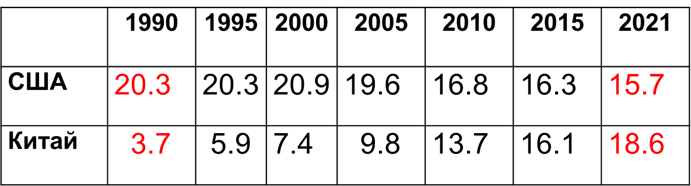
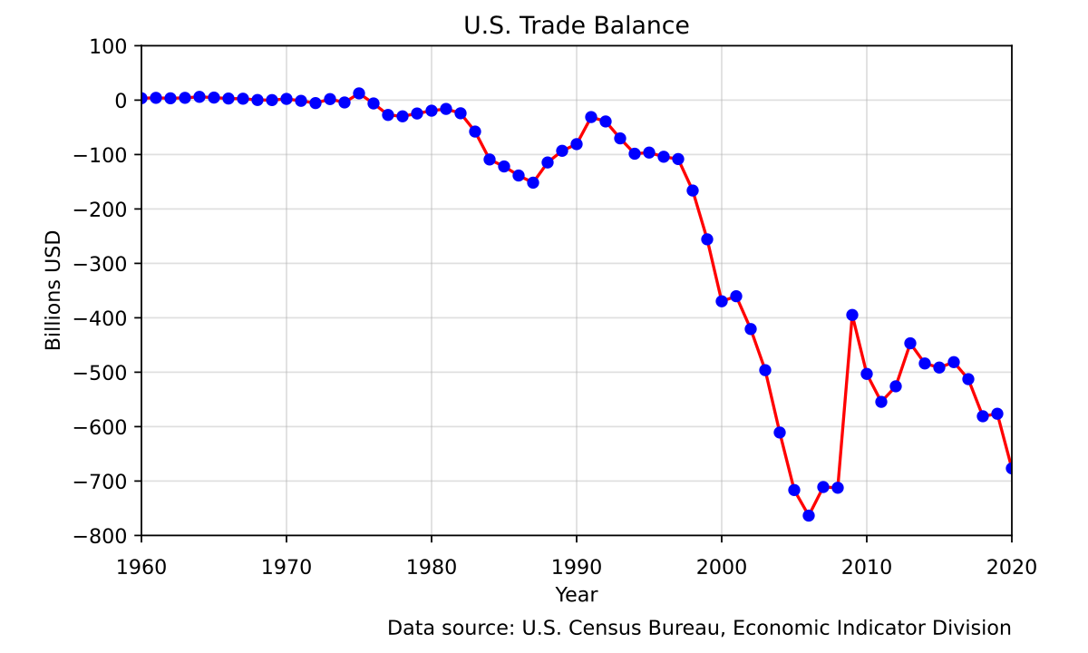
Ослабление гегемона
Доля США и КНР в мировом ВВП по ППС , 1990-2021, %
Notes:
Отрицательный торговый баланс означает, что импорт (расходы на него) превышают доходы от экспорта, значит, внешние долги растут и необходимо платить более высокие процентные ставки. То есть США ввозят больше, чем вывозят. Это эффект глобализации- в США весьма заметную роль играет торговля между материнскими компаниями и их дочерними предприятиями за рубежом. В частности, более 1/3 всего товарного экспорта и 2/3 товарного импорта США приходится на такие межфирменные поставки.

Slide 22
Последствия снижения глобализации и роста суверенизации
Противостояние глобализации и суверенизации приобретает все более жесткие формы.
Среди них - рост военных конфликтов и их перенос с периферии в центр, негативные эффекты санкций, рост неопределенности, турбулентность финансовых рынков, кризисы денежных систем и проблемы международных расчетов, нарастание внешнего долга западных стран и др.

Slide 23
4. Возможные модели нового миропорядка: однополярность, многополярность, биполярность.

Slide 24
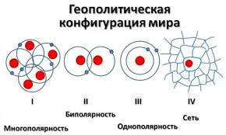
?

Slide 25

Мир без полюсов? Сеть?
«Бесполюсный мир — феномен, известный своей неопределенностью, исторически и геополитически чрезвычайно опасный…, он опасен еще и непредсказуемостью последствий: во что он трансформируется и какой образец миропорядка победит» (Данилов, 2017:68).

Slide 26
Однополярность 1/1
Однополярность = гегемония одного игрока.
«Однополярность — конечная точка эволюции, и она неизбежна» (Straus, 1997: 27).
Концепции Фукуямы о «конце истории» в связи с распространением институтов и ценностей западного либерализма во всем мире, что знаменует окончание многовековых идеологических противостояний, глобальных революций и войн.

Slide 27
Однополярность 2/3
Однако сама история выступила против однополярности – мы наблюдаем закат глобализации во главе с мировым гегемоном. США теряют свое лидерство и право на мировую гегемонию (Каган, 2008), что сопровождается замедлением темпов глобализации.
«В то время как в 1990-х годах Соединенные Штаты почти повсеместно считались единственной и непоколебимой сверхдержавой в мире, к моменту финансового краха 2008 года представление о том, что гегемония США находится в глубоком и потенциально смертельном кризисе, переместилось из периферии в мейнстрим». (Silver, Rayne, 2020:17).

Slide 28
Однополярность 3/3
Замедление глобализации связано также с ее негативными последствиями: глобализация рынков приводит к улучшению ситуации для одних и ухудшению для других, усилению социального неравенства и противоречий (Rodrik, 2017; Stiglitz, 2017).
Кроме того, глобальная однополярность представляет угрозу для демократии, поскольку у сверхдержавы возникает соблазн использовать свое положение в собственных интересах, не принимая во внимание интересы других стран (Köchler, 2020).
Поэтому реалистичные эксперты не рассматривают «новую однополярность» как возможную модель преодоления грядущего мирового хаоса.

Slide 29
Обоснование многополярности
Статистическое обоснование перехода к многополярному миру исходит из прогнозов перестройки мировой системы крупнейших экономических центров, сопоставимых друг с другом по мощи, но различных цивилизационно и культурно.
«Так, ожидается, что к 2030 году США по реальному ВВП уступят место Китаю, Индия поднимется с 10-го места на 3-е, а Бразилия (к 2050 году) с 6-го места займет 4-е место. При этом за тот же период Япония опустится с 3-го на 5-е место, Германия — с 4-го на 9-е, Франция — с 5-го на 10-е, а Италия и Великобритания покинут десятку крупнейших экономик мира. Россия в этих расчетах поднимется с 9-й позиции на 6-ю» (Miller, 2015:11).

Slide 30
Многополярность неустойчива?
Тезис о многополярности («полицентричности», «конструктивном полицентризме», «порядке, основанном на взаимодействии локальных цивилизаций») как устойчивом состоянии мира популярен среди ученых и политиков.
Противники многополярности отождествляют её с состоянием политического хаоса (Киссинджер, 1997) и полагают переходной фазой от однополярного к биполярному миру (Арин, 2001).
Также многополярность опасна потенциальной политикой «разделяй им властвуй».

Slide 31
Биполярность.
Биполярность означает разделение сфер влияния и наличие полюсов экономической и политической силы в виде двух групп государств (вплоть до создания внутри каждого полюса военно-политических союзов) с обозначением границ и правил диалога.
Существуют различные точки зрения по поводу биполярности.

Slide 32
На глобальном уровне мировая общественная система всегда была и остается в первом приближении биполярной, что проявляется в ее структуре-инварианте … однополюсность вообще противоречит законам природы. Мир просто обречён быть биполярным, ибо полюса должны дополнять друг друга в рамках единства противоположностей (Тихомиров, 1997: 54–55).
Биполярность существовала лишь во времена противостояния СССР и США во второй половине ХХ века, «ничего подобного противостоянию этих полюсов не случалось в истории международных отношений ни XIX в., ни в более ранний период. И ничего похожего не предвидится в будущем» (Кирсанов, 2009:137).
В современном мире есть два четких полюса, причем один полюс (Запад) является монолитным, а другой весьма рыхлым, состоящим из автономных компонентов. Разные специалисты включают в «незападный полюс» разные страны, например, Россию, Китай и Индию (Яковлев, 2000).

Slide 33
5. Становление биполярных коалиций.

Slide 34
Биполярность через создание коалиций
Биполярность как динамическое (напряженное) равновесие, предотвращающая конфликты, институционализируется путем создания равномощных симметричных коалиций.
(Примеры: история войн в Европе, стихающих в периоды «уравновешивания» сил противостоящих коалиций; победа «антигитлеровской коалиции», период «холодной войны» между СССР и США в условиях ядерного паритета).

Slide 35
Становление биполярных коалиций
В настоящее время формируются две основных мировых коалиции.
Основу первой организации НАТО (1949) и Евросоюз (1993). Такую коалицию условно можно назвать «западной коалицией».
Стержнем второй коалиции являются организации СНГ (1991), ШОС (1996, 2001) и БРИКС (2006). Это коалиция «незападных стран».

Slide 36
НАТО и Евросоюз, 2001–2022 гг.
Международные организации | 2001 количество (состав) | 2022 количество (состав)
НАТО | 19 (США, Канада, Исландия, Великобритания, Франция, Бельгия, Нидерланды, Люксембург, Норвегия, Дания, Италия, Португалия, Греция, Турция, Германия, Испания, Венгрия, Польша, Чехия) | 30 (США, Канада, Исландия, Великобритания, Франция, Бельгия, Нидерланды, Люксембург, Норвегия, Дания, Италия, Португалия, Греция, Турция, Германия, Испания, Венгрия, Польша, Чехия, Болгария, Латвия, Литва, Румыния, Словакия, Словения, Эстония, Хорватия, Албания, Черногория, Северная Македония) <+ 2 заявки на вступление: Финляндия, Швеция>
Евросоюз | 15 (Бельгия, Великобритания, Франция, Италия, Люксембург, Нидерланды, Германия, Греция, Дания, Ирландия, Испания, Португалия, Австрия, Финляндия, Швеция) | 27 (Бельгия, Франция, Италия, Люксембург, Нидерланды, Германия, Греция, Дания, Ирландия, Испания, Португалия, Австрия, Финляндия, Швеция Кипр, Чехия, Эстония, Венгрия, Латвия, Литва, Мальта, Польша, Словакия, Словения, Хорватия, Болгария, Румыния)
Итого стран | 23 | 36

Slide 37
ШОС, БРИКС и СНГ, 2001-2022 гг.
Международные организации | 2001 количество (состав) | 2022 количество (состав)
ШОС | 5 (страны-члены Россия, Китай, Казахстан, Таджикистан, Киргизия, Узбекистан) | 21 (8 стран-членов: Индия, Казахстан, Киргизия, Китай, Пакистан, Россия, Таджикистан, Узбекистан, 4 страны-наблюдателя: Афганистан. Белоруссия, Иран, Монголия, 9 партнёров по диалогу: Азербайджан, Армения, Египет, Камбоджа, Катар, Непал, Саудовская Аравия, Турция, Шри-Ланка)
БРИКС | 4 (Бразилия, Россия, Индия, Китай) | 5 (Бразилия, Россия, Индия, Китай, Южно-Африканская Республика) <+ 2 заявки на вступление: Аргентина, Иран, + 3 заявленных намерения вступить: Турция, Египет, Саудовская Аравия>
СНГ | 10 (Азербайджан, Армения, Белоруссия, Грузия, Казахстан, Киргизия, Молдавия, Россия, Таджикистан, Узбекистан) | 10 (Азербайджан, Армения, Белоруссия, Казахстан, Киргизия, Молдавия, Россия, Таджикистан, Узбекистан, Туркмения как член-наблюдатель)
Итого стран | 13 | 26

Slide 38
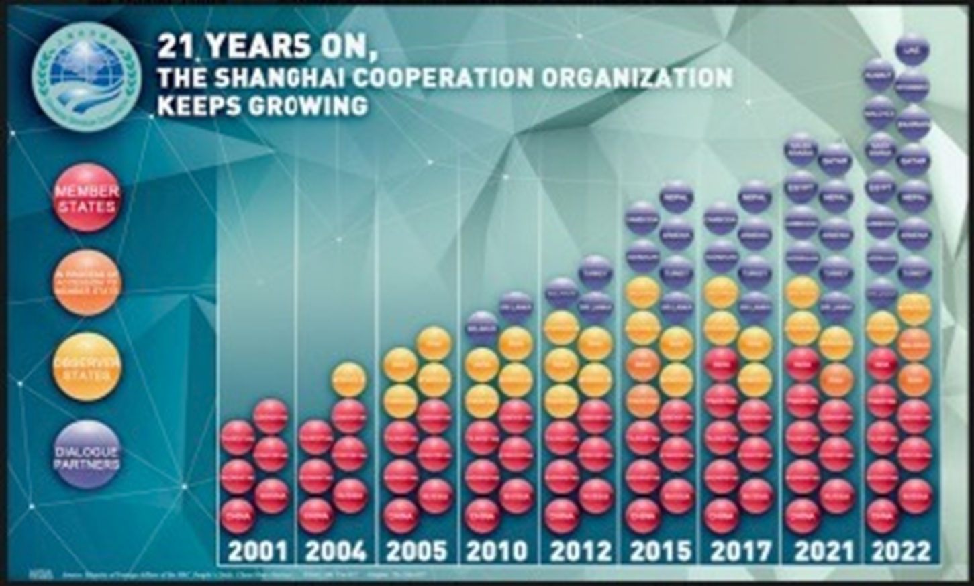

Slide 39
Дальнейшая институционализация «незападной» коалиции
Общность повестки этих стран была зафиксирована в 2020 г., когда впервые в качестве международного форума был апробирован формат ШОС+, в котором участвовали страны ШОС, СНГ и БРИКС .
Этот процесс продолжается: 16 сентября 2022 г. в г. Самарканд (Узбекистан) состоялось заседание «ШОС в расширенном масштабе» (Россия, Индия, Казахстан, Киргизия, Китай, Пакистан, Таджикистан, Узбекистан, Белоруссия, Иран, Монголия, Азербайджан, Туркменистан, Турция).

Slide 40
Динамика коалиций.
Y-коалиция – 36 стран (начала формироваться на 40 лет раньше), пределы роста исчерпываются, рост замедлился.
Х-коалиция – 26 стран, темпы роста выше, «стоит очередь» на присоединение, например, заявки Ирана и Аргентины в БРИКС, готовятся Саудовская Аравия и еще 15 стран .
Несмотря на различия по конкретным параметрам (территория, население, объем производства, национальное богатство, военный потенциал, технологии, медийная сила и др.), в целом коалиции сопоставимы по суммарной мощи.

Slide 41
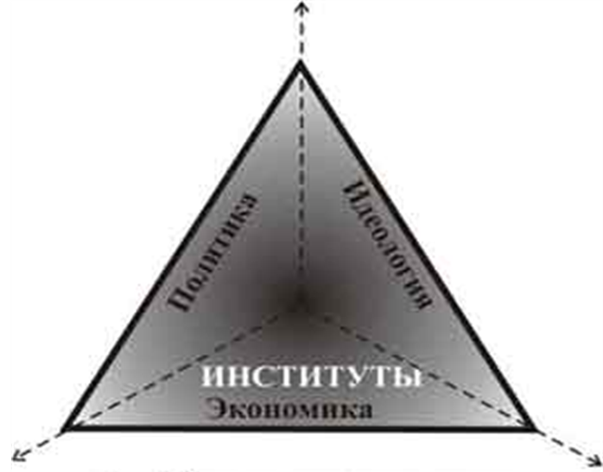
Теория институциональных Х-Y-матриц
Разрабатывает институциональную модель общества в единстве трех основных сфер – экономики (отношения, связанные с переработкой природных и иных ресурсов для получения продукта и удовлетворения, потребности людей), политики (способы организации совместной деятельности для достижения целей выживания и развития общества) и идеологии (основные общественные ценности).

Slide 42
Схематическое представление X- и Y-матриц
Редистрибутивная экономика
X
Y
Федеративное политическое устройство
Индивидуалистская идеология
Унитарно-централизованное политическое устройство
Коммунитарная идеология
Рыночная экономика
* Редистрибутивная экономика * Рыночная экономика (купля-продажа)
во главе с Центром
* Централизованная структура (top-down model) * Федеративная структура (bottom-up model)
* Коммунитарная идеология (Мы над Я) * Индивидуалистская идеология (Я над Мы)
Notes:
So, the X-matrix is formed by the following basic institutions:
in the economic sphere these are redistributive economy institutions (Karl Polanyi has introduced this term). Redistribution means that the Center mediates the movement of goods and services, as well as the rights for their production and use;
in the political sphere they correspond to institutions of unitary-centralized political order;
in the ideological sphere the communitarian ideology dominates. It is expressed in the idea of priority of collective, public values over individual ones. We is over Me.
Different basic institutions are connected in the Y-matrix:
in the economic sphere these are institutions of market economy;
in the political sphere they correspond to institutions of federative political order;
Respectively, the ideology of subsidiarity dominates. What is the essence of subsidiarity idea? It proclaims the subsidiary, subordinated character of collective values to individual ones. In this case Me or I is over We.
You can see that X-matrix looks like pure WITT-society ("We're In This Together”) and Y-matrix looks like pure YOYO- society (“You’re On Your Own”).
There is a bunch or set of institutions in economic, political and ideological spheres for each matrix. We won’t consider these institutions in details due to shortage of time. Therefore I skip the next three slides.

Slide 43
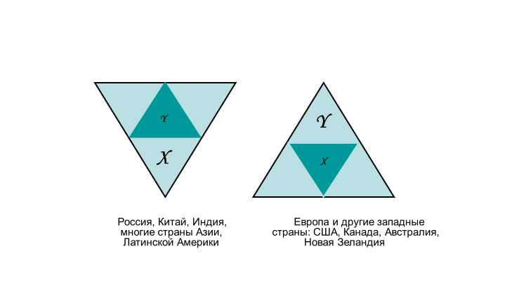
Страны с доминированием институциональных Х-Y-матриц

Slide 44
Доли ВВП стран с доминированием Х-матрицы (серая линия) и Y-матрицы (черная линия), 1820-2020-е гг. (выборка стран, производящих 85-90 % мирового ВВП)

Slide 45
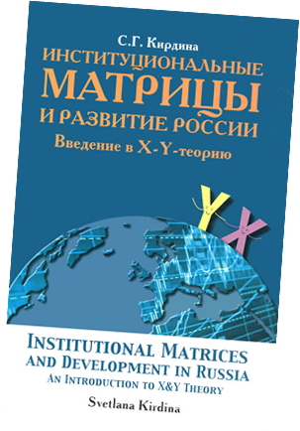
Социологическая теория и сбывающиеся прогнозы
«…биполярность находит свое выражение не только в концентрации материально-технологического потенциала в каждой из групп стран, но и в укреплении и развитии институциональных структур и связей. В конечном счете, именно они становятся вехами так называемого «нового мирового порядка», складывающегося на рубеже XX–XXI веков…На одном полюсе этого порядка концентрируются западные страны с доминированием институтов Y-матрицы... На другом полюсе, включающем группы стран с доминированием Х-матрицы, идут параллельные процессы» (Кирдина, 2014: 315-317).

Slide 46
6. Выводы и перспективы исследований

Slide 47
Институционализация биполярных коалиций
Оформление равно-могущественных коалиций стремит нас к биполярному (пост-неоколониальному) миру.
Несмотря на разнообразие возникающих альянсов, за ними просматриваются контуры объединения, с одной стороны, стран с доминированием институтов Х-матрицы: страны БРИКС, другие страны Азии и Латинской Америки, а с другой – стран с доминированием институтов Y-матрицы: западные страны (Кирдина, 2014; Kirdina-Chandler, 2017).

Slide 48
Прогноз-надежда
Биполярные коалиции будут укрепляться.
Это позволят преодолеть противоречия разнонаправленных процессов глобализации и суверенизации и, соответственно, перейти к более устойчивому состоянию будущего биполярного мира.

Slide 49
Проект дальнейших исследований
Исследование характеристик каждой из коалиций (юридические основания, основные принципы деятельности, механизмы принятия решений, теснота взаимодействий и т.п.)
Определение особенностей взаимодействия между коалициями, включая прямые и косвенные связи.
Разработка методологии оценки влияния деятельности коалиций на развитие геополитической и экономической ситуации в мире.

Slide 50
НЕКОТОРАЯ ЛИТЕРАТУРА
Арин О. А. (Алиев Р. Ш.). 2001. Двадцать первый век: мир без России. М.: Альянс.
Арриги Дж. 2009. Адам Смит в Пекине: что получил в наследство XXI век: пер. с англ. Т. Б. Менская. М.: Институт общественного проектирования. 456 с.
Бузгалин А. В. 2008. Альтерглобализм: в поисках позитивной альтернативы новой империи. // Век глобализации. Вып.1, с. 120-127.
Глазьев С.Ю. 2022. Глобальная трансформация через призму смены технологических и мирохозяйственных укладов. // AlterEconomics, 19 (1)
Калхун К. (2006) Теории модернизации и глобализации: кто и зачем их придумывал // Институт общественного проектирования (ИНОП). 20 марта 2006 //http://www.inop.ru/reading/page68/
Кирдина С.Г. 2014 [2000]. Институциональные матрицы и развитие России. Введение в Х- Y-теорию. 3-е изд., переработанное, расширенное и иллюстрированное. М.– СПб.: Нестор-История. 468 с.
Кирсанов В. П. 2009. Социальная природа биполярного мира. // Известия РГПУ им. А. И. Герцена. № 36.
Киссинджер Г. 1997. Дипломатия. М.: Ладомир..
Страус А. Л. Униполярность. Концентрическая структура нового мирового порядка и позиция России. // Полис, 1997, № 2.
Тихомиров В.Б. 1997. “Глобальное супружество”: разумное единство противоположностей в мировой системе государств. // Полиc. № 2.
Fukuyama F. The End of History and the Last Man. New York: Free Press. 1992.
Яковлев А.Г. 2000. И все же на горизонте двухполюсный мир // Проблемы Дальнего Востока. № 4.
Grinin L., Korotayev A., Tausch A. 2016. Economic Cycles, Crises, and the Global Periphery. Cham: Springer. 280 p.
OjI E.I. , Ozioko M..V.Cr. 2013. Effect of globalization on sovereignty of states.
Perez C. 2009. Technological revolutions and techno-economic paradigms. WP N 20. Tallinn: NTUT.
Robinson W.I. (2007) Theories of Globalization. Blackwell Companion to Globalization (ed. Ritzer G.), Oxford: Blackwell, pp. 125–143 etc.

Slide 51
Спасибо за внимание!
Светлана Георгиевна Кирдина-Чэндлер kirdina@inecon.ru www.kirdina.ru

